Slide 1

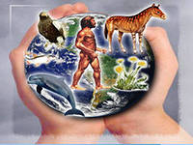
Красная Книга Кемеровской области
Дерево, трава, цветок и птица
Не всегда умеют защититься.
Если будут уничтожены они,
На планете мы останемся одни.

Slide 2
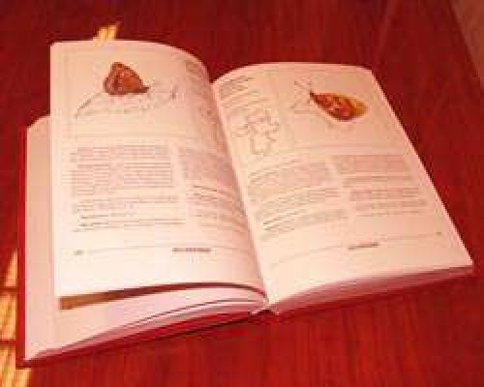
В 1963 году была издана Международная Красная книга

Slide 3
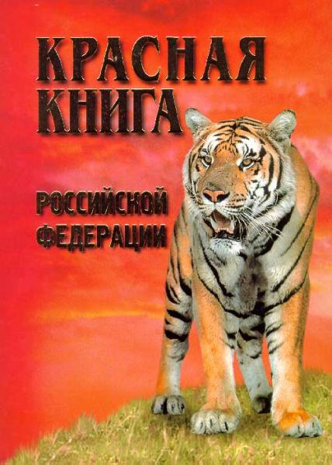
В нашей стране такая книга появилась в 1978 году и была переиздана в 2-х томах 1984 году

Slide 4
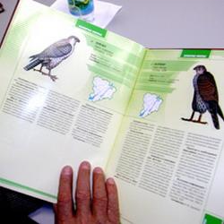
Красная книга Кемеровской области была подготовлена в 1996 году.
Из-за отсутствия финансирования публикация откладывалась до 2000 года.

Slide 5
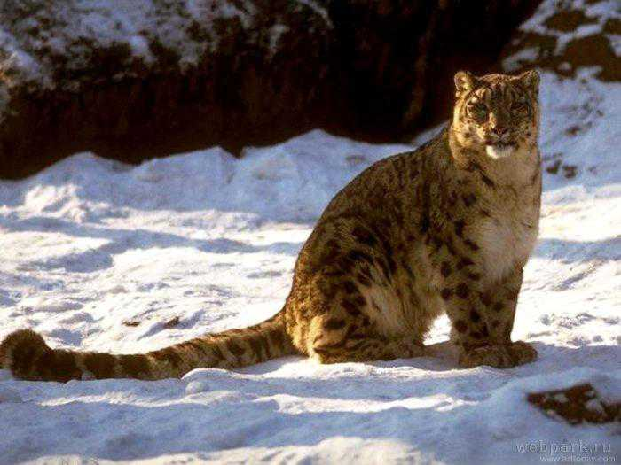
В 2013году, в год 70-летия Кузбасса выходит второе издание Красной книги Кемеровской области
Снежный барс

Slide 6
Леса и кустарники занимают почти 65% территории области.
Флору высших растений области представляют 1585 видов.

Slide 7
Современная фауна позвоночных животных Кемеровской области включает около 450 видов, в том числе:
68 видов млекопитающих
325 видов птиц
6 - рептилий
5 - амфибий
42 вида рыб

Slide 8
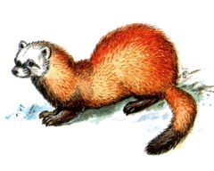
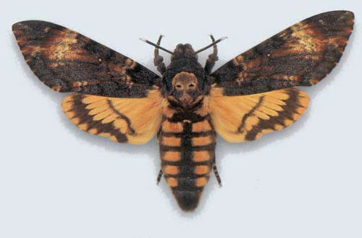
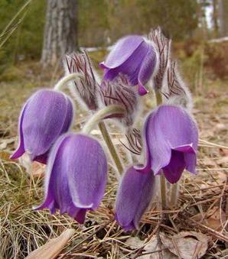
Сегодня кузбасская Красная книга включает 165 видов растений и грибов (в первом издании, вышедшем в 2000-м году, их было 152) и 135 видов животных (в первом издании — 124).

Slide 9
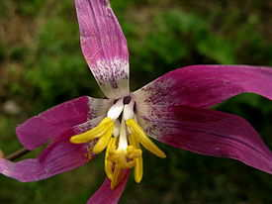
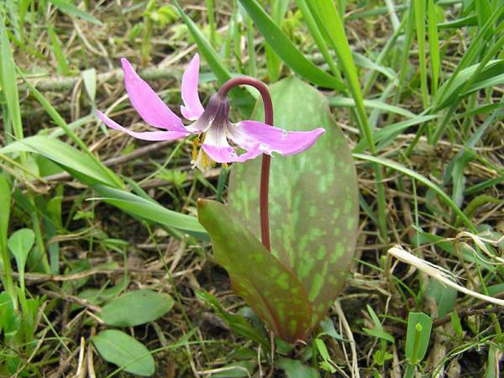
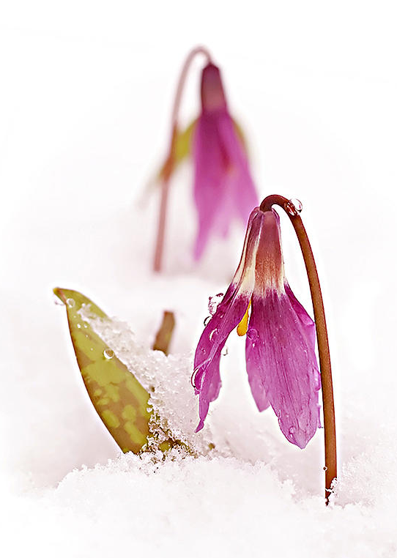
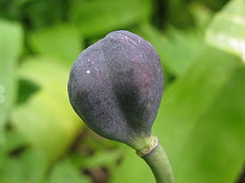
Кандык сибирский
Плод - коробочка

Slide 10
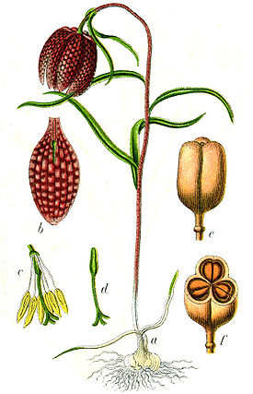
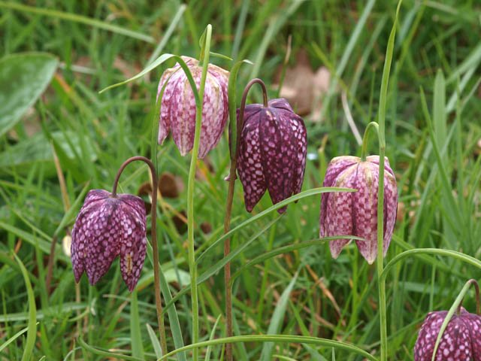
Рябчик шахматный

Slide 11
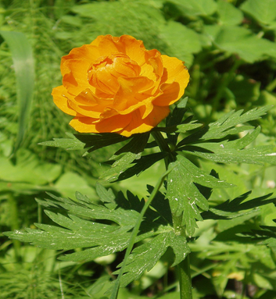
Купальница азиатская
(семейство Лютиковые)
Лист сложный, жилкование сетчатое; число частей цветка кратно 5.

Slide 12
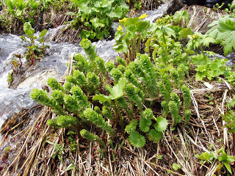
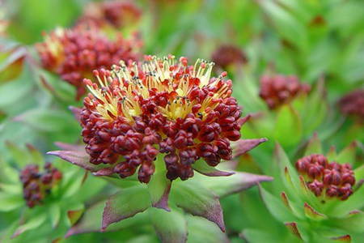
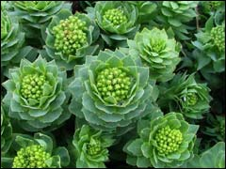
Родиола розовая (золотой корень)

Slide 13
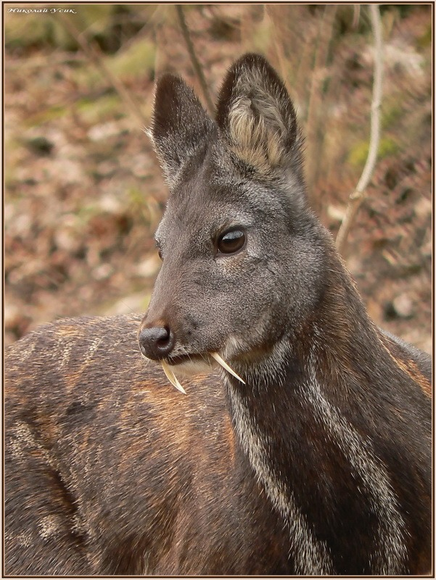
Кабарга
Самый мелкий олень. У самцов — длинные изогнутые клыки, выступающие из—под верхней губы на 7—9 см; выполняют роль турнирного оружия.

Slide 14
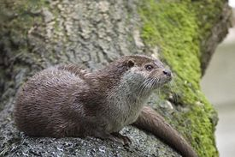
Выдра

Slide 15
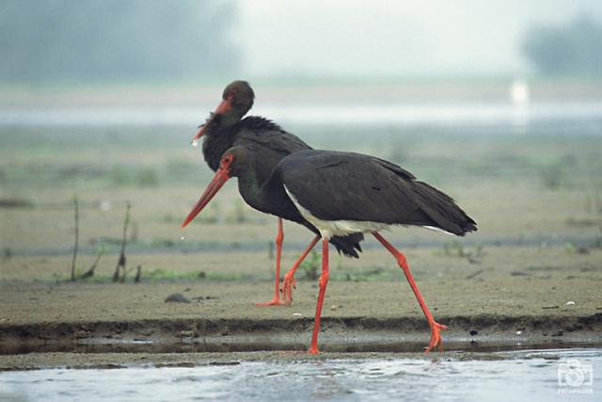
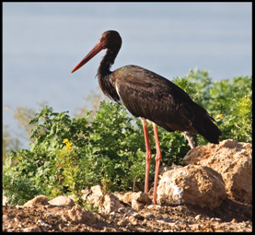
Черный аист

Slide 16
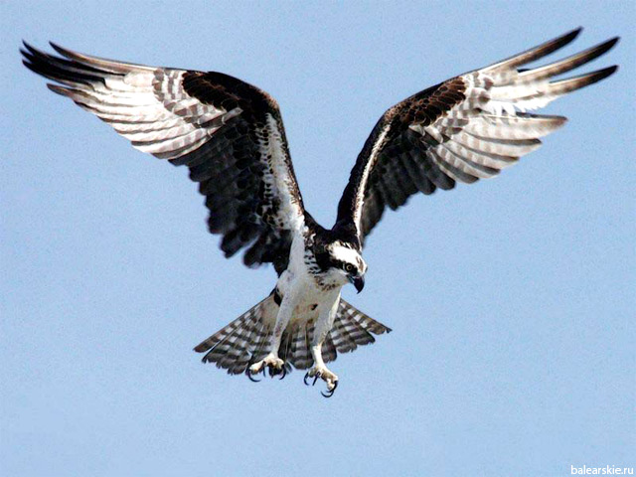
Скопа

Slide 17
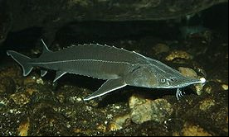
Сибирский осетр

Slide 18
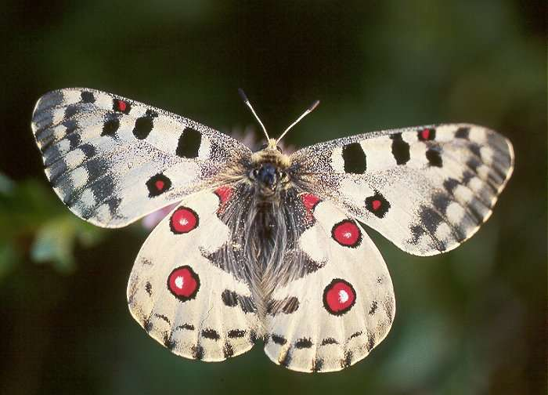
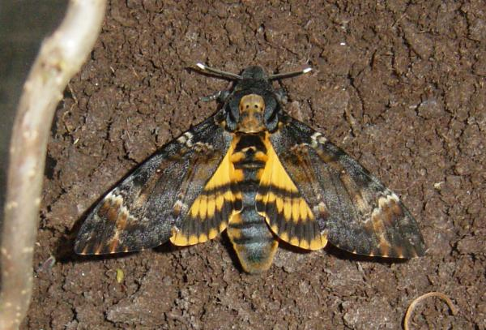
Редкие бабочки
Аполлон
Бражник

Slide 19
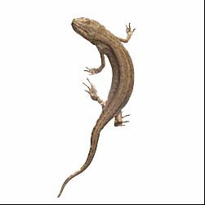
Тритон

Slide 20
Внесенные в Красную книгу животные, находятся под охраной закона и проблема их сохранения становится приоритетной перед интересами сиюминутными и меркантильными.

Slide 21
Берегите Землю. Берегите
Жаворонка в голубом зените,
Бабочку на листьях повилики,
На тропинках солнечные блики,
Ястреба, парящего над полем,
Ясный месяц над речным покоем,
Ласточку, мелькающую в жите…
Берегите Землю! Берегите!
(М. Дудин)

Slide 22
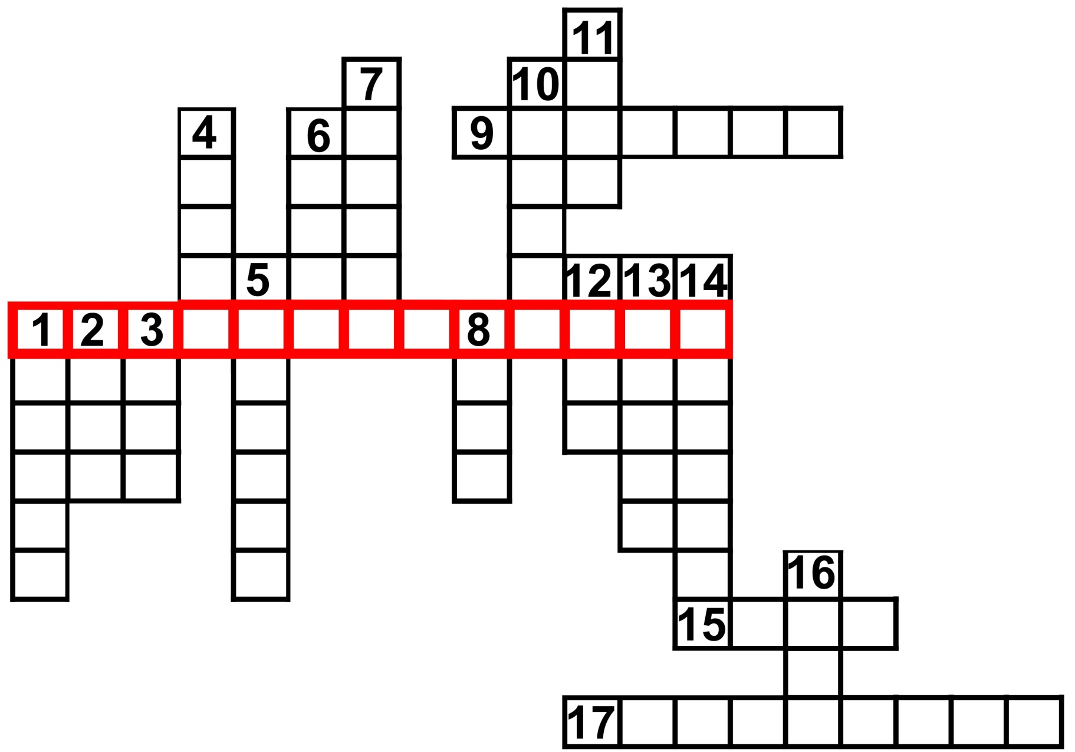
КРОССВОРД

Slide 23
Вопросы к кроссворду:
1.Один из самых ранних цветов в лесу
2.Хищное животное с кисточками на ушах
3.Чёрная птица, похожая на цаплю
4.Другое название снежного барса
5. Млекопитающее, живущее на берегу реки, родственница крысы
6.Хвойное растение с мягкими короткими иголками
7.Небольшое пугливое рогатое животное, живущее в лесу
8.Орешками этого могучего дерева любят лакомиться и люди и животные

Slide 24
Вопросы к кроссворду (продолжение):
9. Зубастый олень
10. Сокол, занесённый в Красную Книгу Кемеровской области
11. Млекопитающее, перегораживающее реки
12. Дерево, имеющее жёлтые серёжки и листья в форме сердечек
13. Яркий оранжевый лесной цветок
14. «Туфелька» богини Венеры
15. Слепой подземный житель
16. Кого называют «сохатым»?
17. Белый горный цветок

Slide 25
Ответы на кроссворд:
1.кандык;2. рысь; 3.рысь; 4.ирбис;
5. ондатра;6. пихта;7. косуля; 8. кедр;
9 кабарга; 10. сапсан;11.бобр;12.липа; 13.огонек;14.башмачок; 15.крот; 16.лось; 17.эдельвейс

